Slide 1
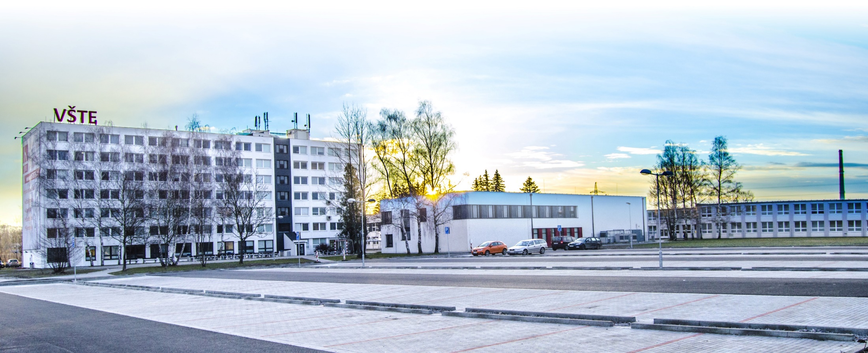
Zpracování dat z optického 3D skeneru v Artec Studiu
Kurzy pro společnost 4.0, s registračním číslem: CZ.02.2.69/0.0/0.0/16_031/0011591 www.VSTECB.cz

Slide 2
Úvod
V této části si ukážeme pracovní prostor softwaru Meshmixer, kde můžeme domodelovat části skenovaných objektů.
Následně si popíšeme, jak v připravit model pro 3D tisk.
V meshmixeru se dělají složitější úkony jako například domodelování tvaru hlavy, uší, nosu, bot, podstavců a podovných komponentů.
1 Kurzy pro společnost 4.0, s registračním číslem: CZ.02.2.69/0.0/0.0/16_031/0011591 www.VSTECB.cz

Slide 3
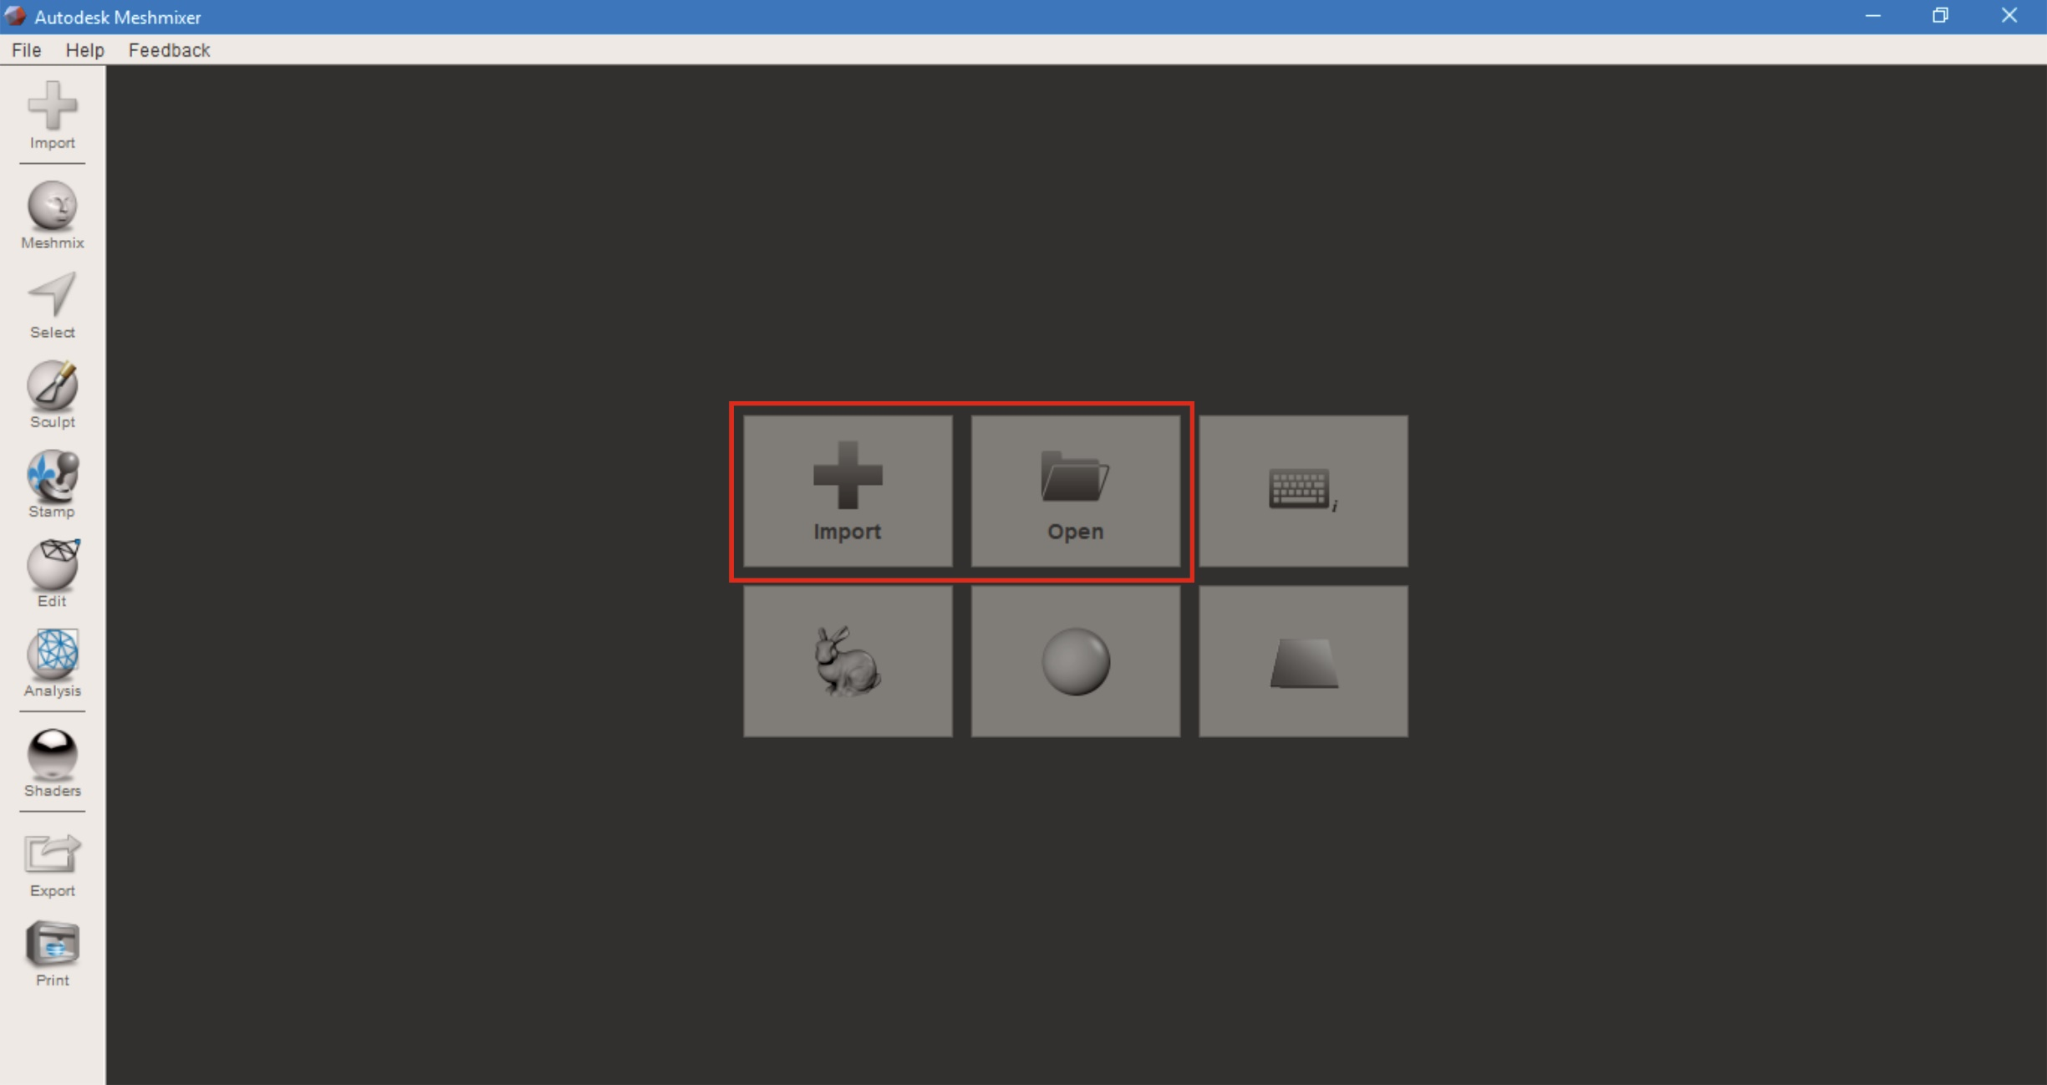
Software Meshmixer
Po spuštění programu se zobrazí hlavní nabídka.
Nás zajímá příkaz ,,Import“
Pokud jsme s programem již pracovali, příkaz ,,Open“
Zdroj: Vlastní
2 Kurzy pro společnost 4.0, s registračním číslem: CZ.02.2.69/0.0/0.0/16_031/0011591 www.VSTECB.cz

Slide 4
Software Meshmixer
Zvolíme příkaz Import
Rozbalí se nám okno s výběrem, kde si standardně najdeme soubor, který potřebujeme naimportovat do programu.
Zdroj: Vlastní
3 Kurzy pro společnost 4.0, s registračním číslem: CZ.02.2.69/0.0/0.0/16_031/0011591 www.VSTECB.cz

Slide 5
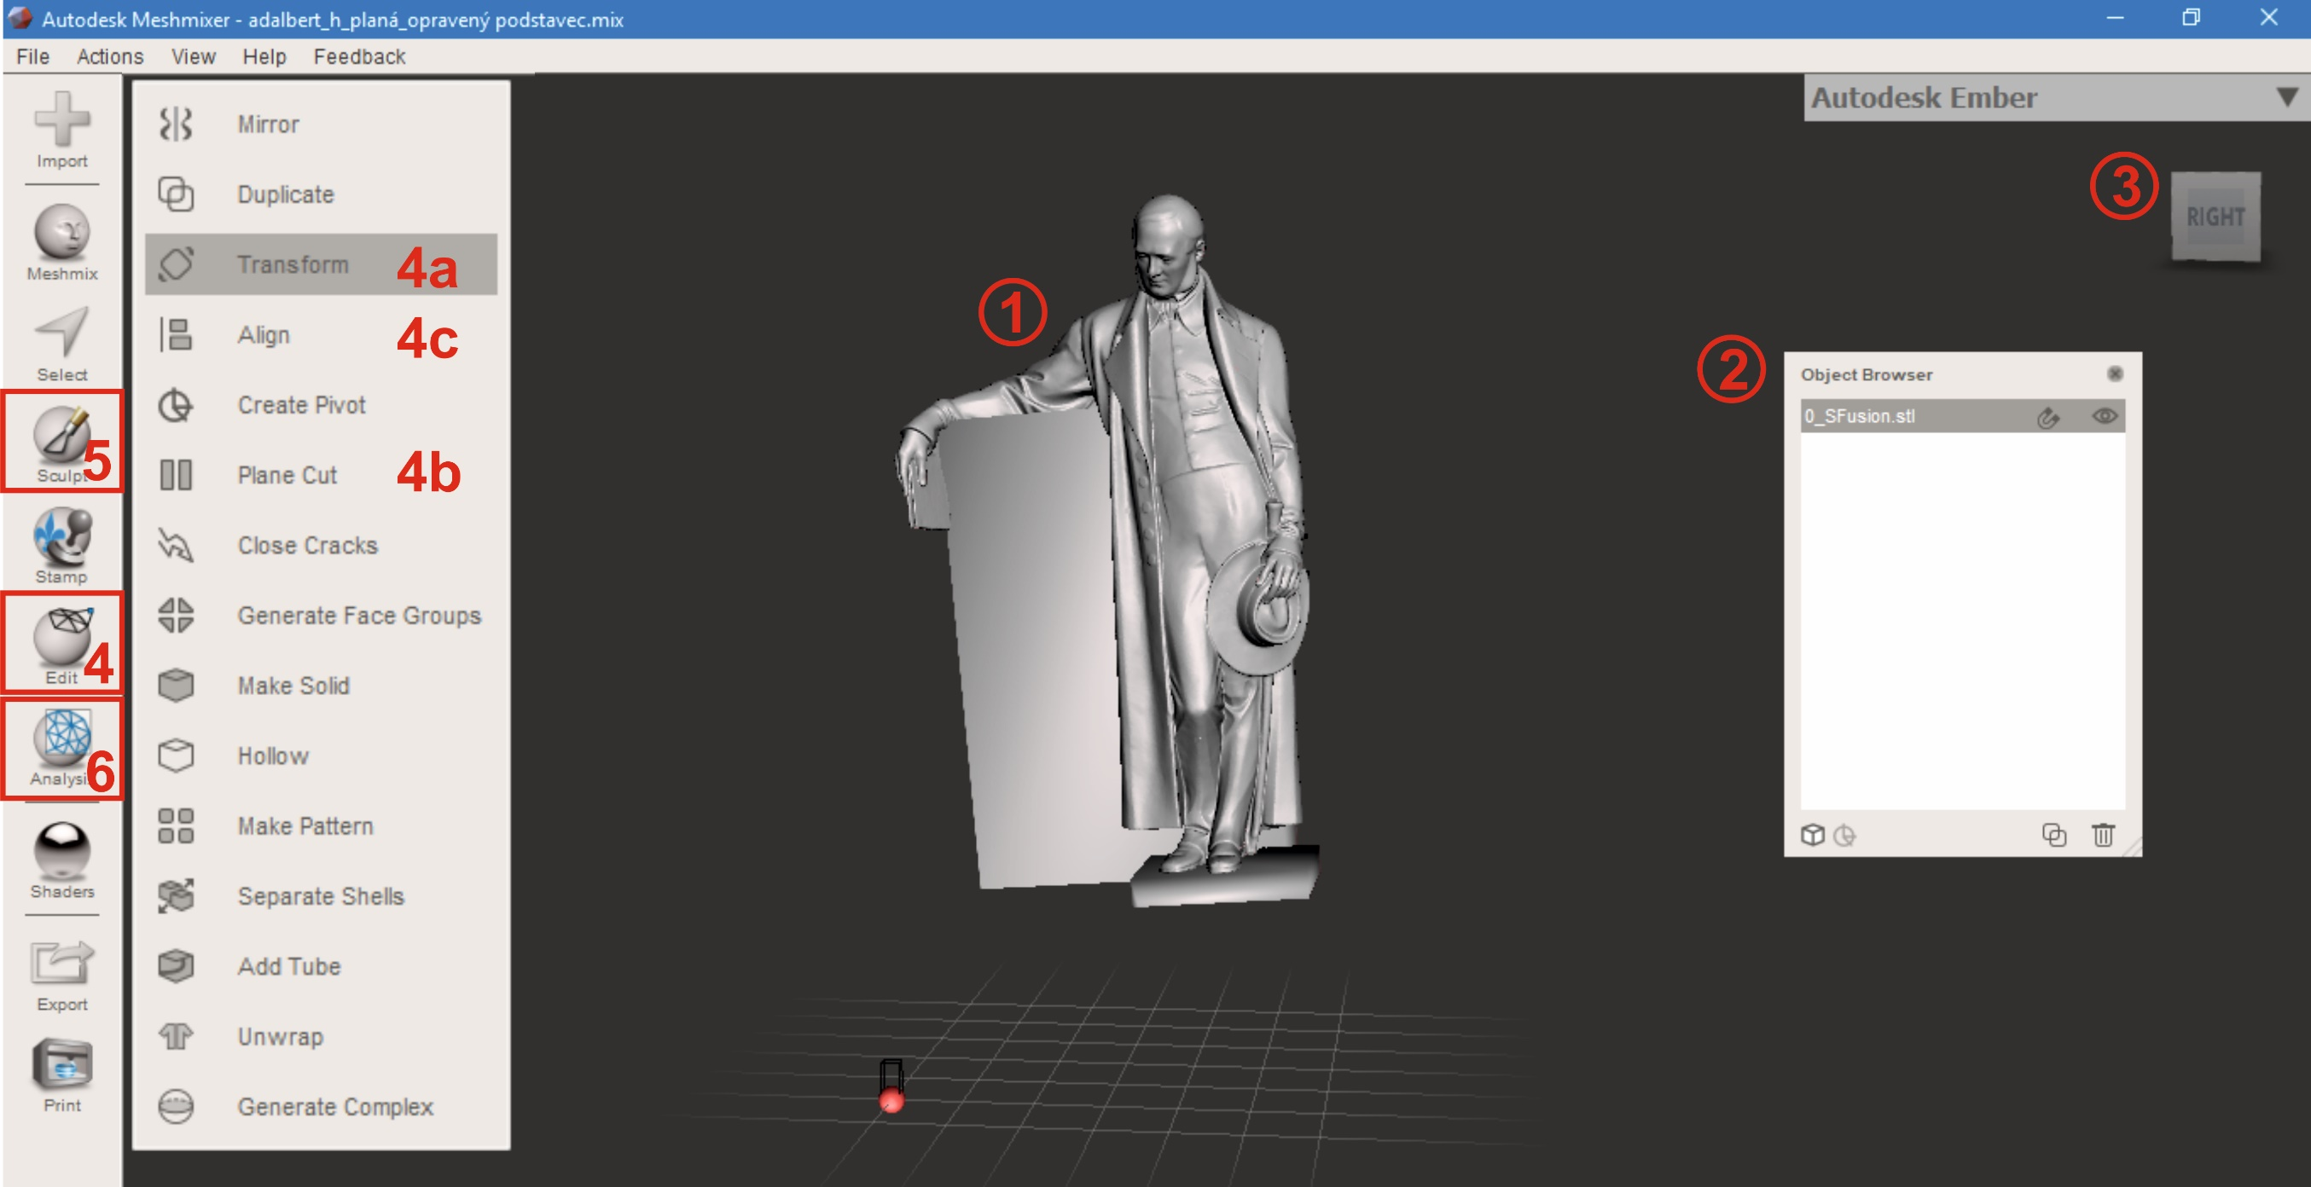
Prostředí Meshmixeru
1 – importovaný model 4- Edit – 4a Transform, 4b Plane Cut
2 – tabulka s přehledem objektů 5 - Sculpt
3 - rotační kostka 6 - Analysis
Zdroj: Vlastní
4 Kurzy pro společnost 4.0, s registračním číslem: CZ.02.2.69/0.0/0.0/16_031/0011591 www.VSTECB.cz

Slide 6
Prostředí Meshmixeru
Tabulka s přehledem objektů – ikonka oka zde funguje také pro přepínání viditelnosti, magnet do tvaru podkovy slouží pro připojování různých těles.
Rotační kostka – máme dvě možnosti, jak s modelem otáčet. Jednou z nich je právě tato kostka – buďto klikneme na místo, které se nám zvýrazní, nebo uchopíme kostku a otáčíme jí. Další způsob je klasicky myší – stiskneme pravé tlačítko myši a vzápětí otáčíme modelem.
Sculpt – Pod tímto příkazem se nám rozbalí paletka nástrojů pro modelování.
5 Kurzy pro společnost 4.0, s registračním číslem: CZ.02.2.69/0.0/0.0/16_031/0011591 www.VSTECB.cz

Slide 7
Prostředí Meshmixeru
Edit – Tento příkaz nám rozbalí panel nástrojů. Z tohoto panelu nejčastěji využíváme nástroj:
Transform – nástroj pro manipulaci objektu v prostoru. Slouží tedy pro otáčení a posouvání označeného modelu.
Plane Cut – nástroj pro ořez – využijeme v případě, že je potřeba oříznout plochu do roviny.
Analysis – příkaz s nástroji pro analyzování chyb, děr a možnosti následného vyplnění.
6 Kurzy pro společnost 4.0, s registračním číslem: CZ.02.2.69/0.0/0.0/16_031/0011591 www.VSTECB.cz

Slide 8
Úpravy v Meshmixeru
Je dobré mít model správně usazený na síti, a to proto, aby se nám s ním lépe manipulovalo. Mnohdy se stává, že po importu je model otočený hlavou dolu, že pravá strana je na straně levé apod.
Pomocí výše zmíněného nástroje 4a model nastavíme do požadované polohy.
Po zvolení nástroje se nám na modelu objeví šipky – pomocí šipek můžeme modelem pohybovat v ose směru, pomocí oblouků pak model nakláníme do stran (ručně či zadáním stupňů)
Potvrdíme – Accept.
7 Kurzy pro společnost 4.0, s registračním číslem: CZ.02.2.69/0.0/0.0/16_031/0011591 www.VSTECB.cz

Slide 9
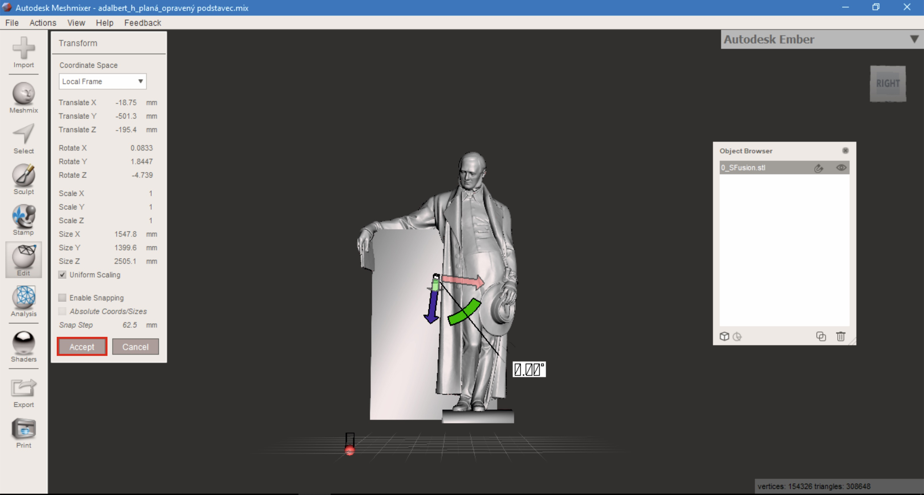
Úpravy v Meshmixeru
Zdroj: Vlastní
8 Kurzy pro společnost 4.0, s registračním číslem: CZ.02.2.69/0.0/0.0/16_031/0011591 www.VSTECB.cz

Slide 10
Úpravy v Meshmixeru
Dále si můžeme říci, že chceme zmenšit podstavec – tedy oříznout.
Na modelu se nám objeví řezová rovina.
Rovinu upravujeme opět pomocí šipek a oblouků dle potřeby.
Část určená k oříznutí je zbarvena do oranžova.
Tento nástroj model po oříznutí rovnou uzavírá.
Nevzniká nám tedy nikde díra.
Příkaz potvrdíme tlačítkem Accept.
Vše uvidíme na následujícím obrázku.
9 Kurzy pro společnost 4.0, s registračním číslem: CZ.02.2.69/0.0/0.0/16_031/0011591 www.VSTECB.cz

Slide 11
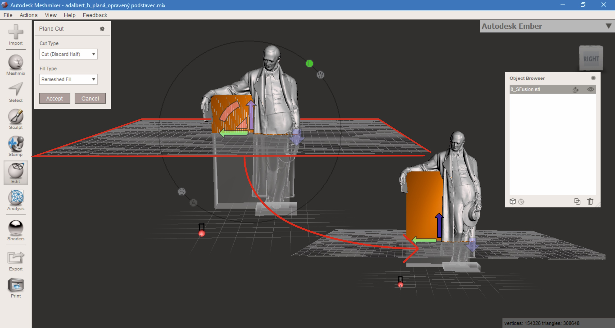
Úpravy v Meshmixeru
Zdroj: Vlastní
10 Kurzy pro společnost 4.0, s registračním číslem: CZ.02.2.69/0.0/0.0/16_031/0011591 www.VSTECB.cz

Slide 12
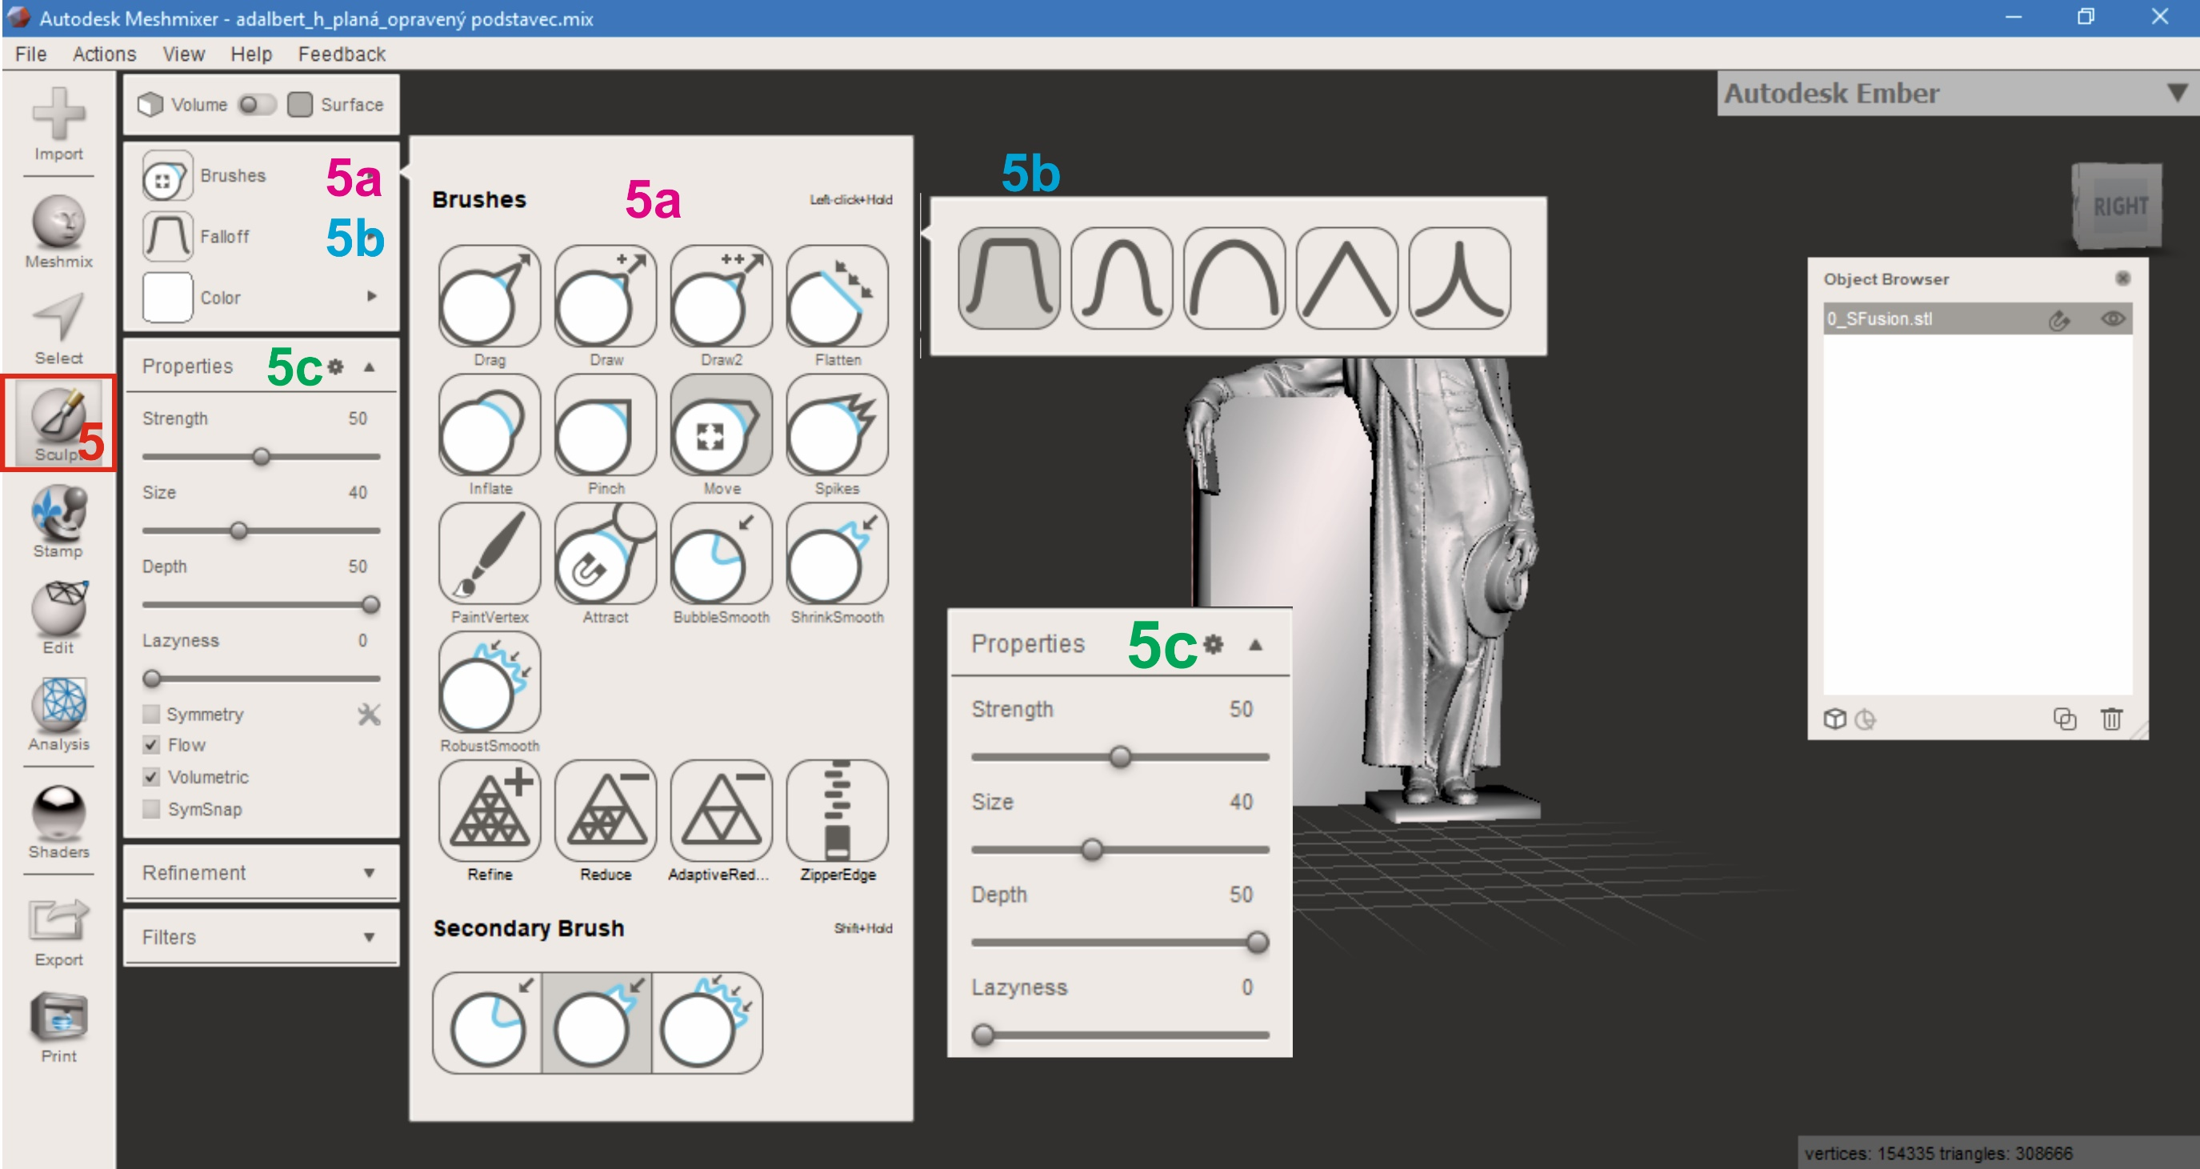
Úpravy v Meshmixeru
Zvolíme příkaz Sculpt.
Na obrázku můžeme vidět, co se pod tímto příkazem skrývá.
Zdroj: Vlastní
11 Kurzy pro společnost 4.0, s registračním číslem: CZ.02.2.69/0.0/0.0/16_031/0011591 www.VSTECB.cz

Slide 13
Úpravy v Meshmixeru
Nástroje Brushes 5a je celá škála ,,špachtliček“ na odebírání či přidávání hmoty.
Modrá část na ikonkách nástrojů znázorňuje původní stav.
Podle umístění šedé linky tedy poznáme, zda nám bude nástroj hmotu tvarovat směrem dovnitř, nebo ven.
V paletě nalezneme pár speciálních nástrojů:
Move
Attract
Zdroj: Vlastní
12 Kurzy pro společnost 4.0, s registračním číslem: CZ.02.2.69/0.0/0.0/16_031/0011591 www.VSTECB.cz

Slide 14
Úpravy v Meshmixeru
Move
Deformuje model posouváním hmoty.
Lze ho využít pro základ modelování
Pokud nám u modelu chybí např. část hlavy, nejprve si pomocí Move vytáhneme hrubý tvar.
Poté modelujeme požadovaný tvar až po detail.
Pro modelování požadovaných tvarů použijeme nejčastěji nástroje ShrinkSmooth, Inflate, BubbleSmooth.
O funkci Attract si povíme později
Zdroj: Vlastní
13 Kurzy pro společnost 4.0, s registračním číslem: CZ.02.2.69/0.0/0.0/16_031/0011591 www.VSTECB.cz

Slide 15
Úpravy v Meshmixeru
Na paletě dále nalezneme záložku Falloff 5b
zde si zvolíme tvar štětce
V záložce Properties
V nastavení si volíme velikost štětce (plochy, pod kterou se bude model deformovat, rychlost reakce apod.)
Reakce jednotlivých nástrojů je lepší si vyzkoušet.
Zdroj: Vlastní
14 Kurzy pro společnost 4.0, s registračním číslem: CZ.02.2.69/0.0/0.0/16_031/0011591 www.VSTECB.cz

Slide 16
Úpravy v Meshmixeru
Nyní se vrátíme k nástroji Attract
Pro použití tohoto nástroje potřebujeme do pracovního prostoru přidat ještě jeden objekt.
Řekněme tedy, že chceme domodelovat spodní část podstavce.
Přes odkaz Meshmix (kulatá hlava) si vložíme do prostředí nějaký kvádr.
Objekt do prostoru vložíme jednoduše – uchopíme vybraný objekt levým tlačítkem myši a přetáhneme na pracovní plochu.
Zdroj: Vlastní
15 Kurzy pro společnost 4.0, s registračním číslem: CZ.02.2.69/0.0/0.0/16_031/0011591 www.VSTECB.cz

Slide 17
Úpravy v Meshmixeru
Objekt upravíme pomocí táhel.
K šipkám a obloukům, které již známe, se přidává ještě kostička.
Pomocí té můžeme objekt upravit na požadovaný tvar a následně umístíme standartním způsobem (pomocí šipek) na správné místo.
Přidáním nového objektu nám přibyla další kolonka v tabulce objektů.
Objekt, který je označen v tabulce – je zároveň zvýrazněný světlem na pracovní ploše.
Proces je znázorněn na následujícím obrázku.
Zdroj: Vlastní
16 Kurzy pro společnost 4.0, s registračním číslem: CZ.02.2.69/0.0/0.0/16_031/0011591 www.VSTECB.cz

Slide 18
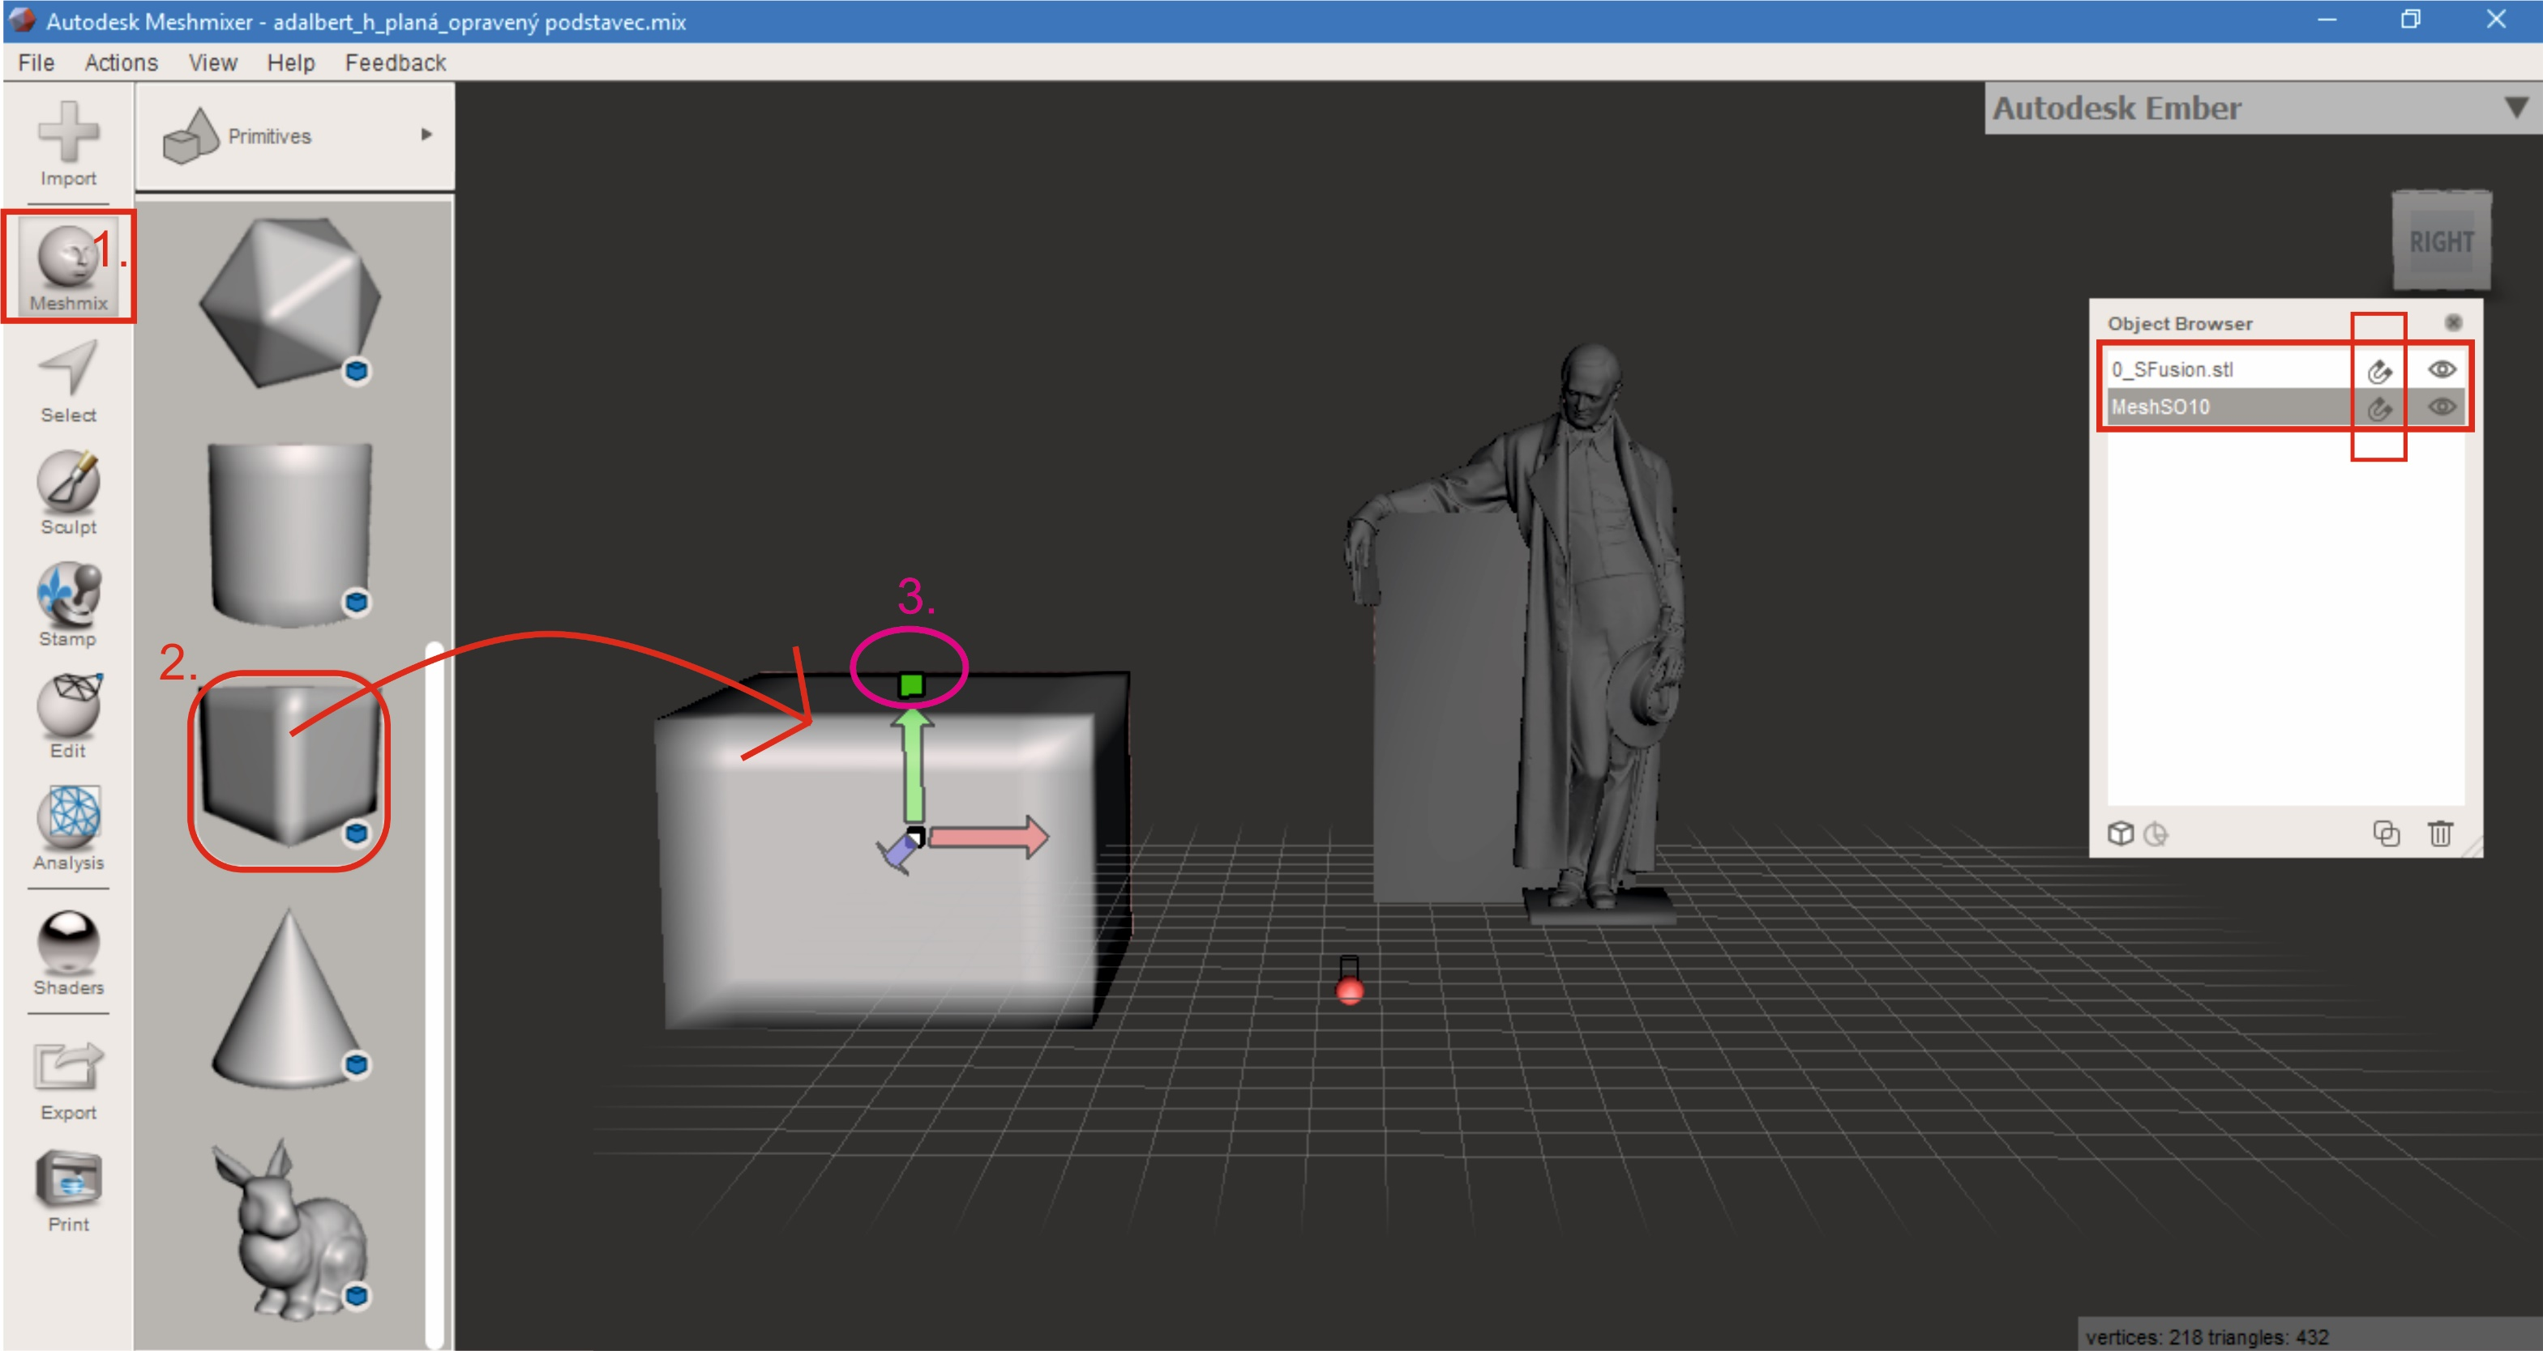
Úpravy v Meshmixeru
Zdroj: Vlastní
Zdroj: Vlastní
17 Kurzy pro společnost 4.0, s registračním číslem: CZ.02.2.69/0.0/0.0/16_031/0011591 www.VSTECB.cz

Slide 19
Úpravy v Meshmixeru
Práci s nástrojem Attract je nutné se orientovat v tabulce objektů.
Objekt, který k sobě přitahuje druhý, se rozliší pomocí ikon magnetu (vedle oka).
V našem případě je to tedy socha, ke které „přitáhneme“ podstavec.
V tabulce objektů u modelu sochy klikneme na ikonu magnetu.
Socha nám zmodrá a částečně zprůhlední.
Zdroj: Vlastní
18 Kurzy pro společnost 4.0, s registračním číslem: CZ.02.2.69/0.0/0.0/16_031/0011591 www.VSTECB.cz

Slide 20
Úpravy v Meshmixeru
Nyní označíme – klikneme v té samé tabulce na objekt podstavce – podstavec se označí.
Přes příkaz Edit vybereme nástroj (štětec) Attract
Přejedeme po podstavci v místě, kde chceme, aby se potkal se sochou.
Je nutné mít na paměti, že to, co není v tuto chvíli modré – může být lehce zdeformované.
Zdroj: Vlastní
19 Kurzy pro společnost 4.0, s registračním číslem: CZ.02.2.69/0.0/0.0/16_031/0011591 www.VSTECB.cz

Slide 21
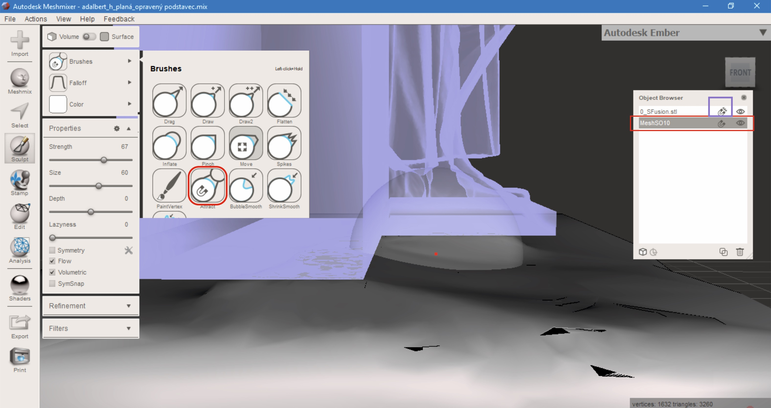
Úpravy v Meshmixeru
Zdroj: Vlastní
Zdroj: Vlastní
20 Kurzy pro společnost 4.0, s registračním číslem: CZ.02.2.69/0.0/0.0/16_031/0011591 www.VSTECB.cz

Slide 22
Úpravy v Meshmixeru
Po spojení opět klikneme na ikonu magnetu a objekt zšedne.
Pokud označíme oba dva objekty najednou, otevře se nám nabídka, se kterou jsme se setkali na začátku – Edit.
Pokud nebudeme dělat další úpravy (posuny, rotaci) na podstavci, můžeme objekty spojit pomocí příkazu Boolean Union.
Toto můžeme vidět na dalším obrázku.
Zdroj: Vlastní
21 Kurzy pro společnost 4.0, s registračním číslem: CZ.02.2.69/0.0/0.0/16_031/0011591 www.VSTECB.cz

Slide 23
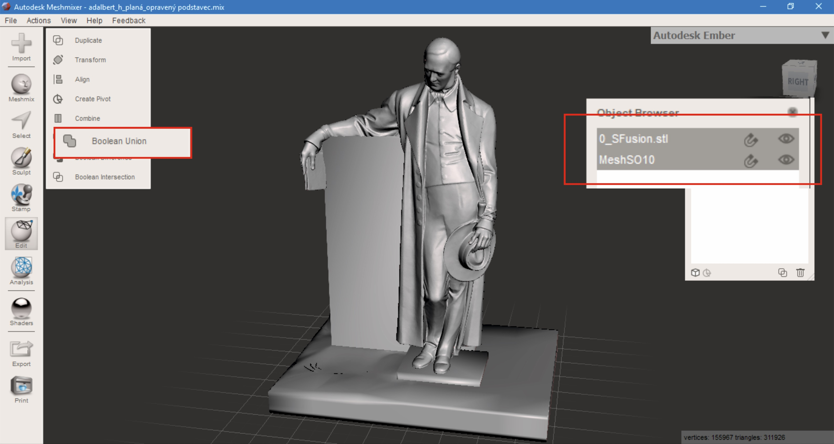
Úpravy v Meshmixeru
Zdroj: Vlastní
22 Kurzy pro společnost 4.0, s registračním číslem: CZ.02.2.69/0.0/0.0/16_031/0011591 www.VSTECB.cz

Slide 24
Úpravy v Meshmixeru
Překročíme k fázi Analysis.
Pokrývá již zmiňované nástroji pro analyzování chyb a děr.
Dále nástroj Inspector.
Pokud se nám nachází díra na rovném povrchu, nebude potřeba žádné domodelování.
Pokud se díra nachází na nějaké z choulostivých částí jako hlava, uši apod. bude nutné vrátit se po vyplnění znovu k modelaci.
Nyní si ukážeme, jak to vypadá, a proč je nutné v některých případech znovu modelovat.
Zdroj: Vlastní
23 Kurzy pro společnost 4.0, s registračním číslem: CZ.02.2.69/0.0/0.0/16_031/0011591 www.VSTECB.cz

Slide 25
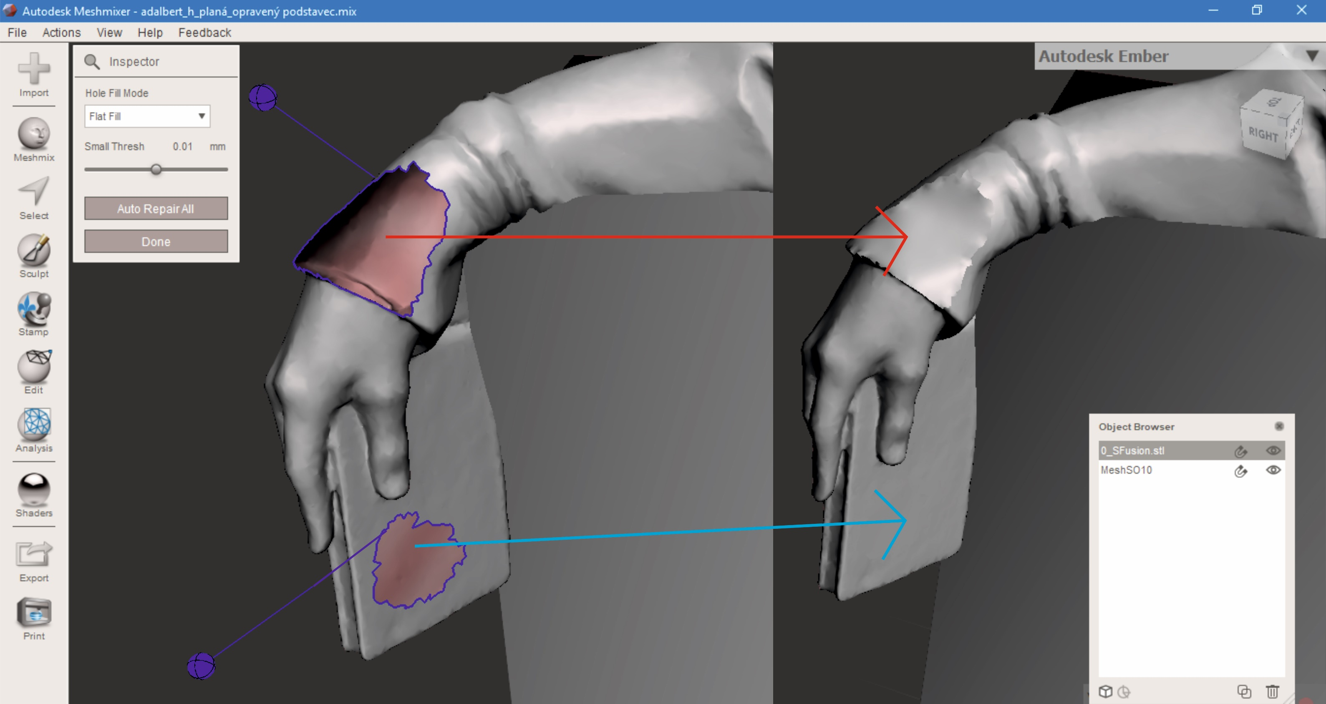
Úpravy v Meshmixeru
Zdroj: Vlastní
24 Kurzy pro společnost 4.0, s registračním číslem: CZ.02.2.69/0.0/0.0/16_031/0011591 www.VSTECB.cz

Slide 26
Úpravy v Meshmixeru
u modré šipky nedošlo k žádným nerovnostem ani k deformacím
u červené je tomu přesně naopak - je nutné kulatý tvar domodelovat pomocí výše zmiňovaných nástrojů na paletě Brushes.
Modré kuličky značí díry.
Kliknutím na kuličku se daná díra vyplní.
Růžová kulička
značí drobné až velmi malé oddělené části, které se automatickou opravou odstraní.
25 Kurzy pro společnost 4.0, s registračním číslem: CZ.02.2.69/0.0/0.0/16_031/0011591 www.VSTECB.cz

Slide 27
Úpravy v Meshmixeru
Červenou kuličkou
ta nám říká, že se v modelu nachází chyba v geometrii v reálném čase
tato chyba je pro nás nežádoucí v momentě kdy chceme daný model vytisknout.
Jednotlivé chyby lze odstraňovat postupně proklikáváním, pokud nám barva zčerná, znamená to, že došlo k chybě.
V takovém případě Zvolíme možnost Auto Repair All.
26 Kurzy pro společnost 4.0, s registračním číslem: CZ.02.2.69/0.0/0.0/16_031/0011591 www.VSTECB.cz

Slide 28
Uložení souboru v Meshmixeru
Pokud máme model hotový ve finální podobě, stačí už jen uložit do formátu *.stl a předat dál do tisku.
Standartní formát Meshmixeru je *.mix, pro jiné použití patrně nevyužitelný.
Proto nám nabízí další možnosti v exportování.
Objekt můžeme exportovat jako *.obj, *.amf, *.ply a také již zmiňované a pro nás nejpoužívanější *.stl.
27 Kurzy pro společnost 4.0, s registračním číslem: CZ.02.2.69/0.0/0.0/16_031/0011591 www.VSTECB.cz

Slide 29
Kontrolní otázky
Co je potřeba udělat pokud se importovaný model nachází v nesprávné poloze?
Jakými dvěma způsoby můžeme otáčet modelem?
K čemu slouží funkce „Attract“?
Pomocí jaké funkce spojíme dva modely k sobě?
Co značí modrá kulička během úprav modelu?
28 Kurzy pro společnost 4.0, s registračním číslem: CZ.02.2.69/0.0/0.0/16_031/0011591 www.VSTECB.cz

Slide 30
Děkuji za pozornost Realizováno v rámci projektu: Kurzy pro společnost 4.0, s registračním číslem: CZ.02.2.69/0.0/0.0/16_031/0011591, ve výzvě č. 02_16_031 Celoživotní vzdělávání na vysokých školách v prioritní ose 2 OP, Operačního programu Výzkum, vývoj a vzdělávání. Realizace projektu je spolufinancována z prostředků ESF a státního rozpočtu ČR.
dedic@mail.vstecb.cz
www.VSTECB.cz

